Slide 1
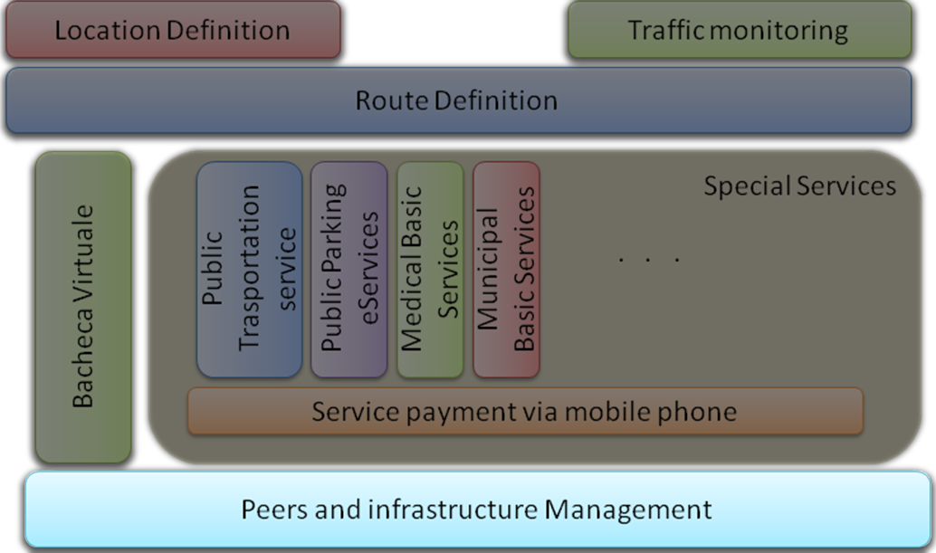
Peers & Infrastructure Management
Domain:
Aspect:
Portability
Perspective:
User Requirements
Analysis:
Real cases, Expectations, Examples

Slide 2
Portability of the Peer Applications
User Requirement 4
”””
TYPE
Non-functional
DESCRIPTION
Il sistema deve poter essere usato su e da devices eterogenei quali:
- smartphone, pda;
- desktop, notebook;
- terminali.
”””
User Requirement 13
”””
TYPE
Non-functional
DESCRIPTION
Il sistema deve poter essere usato su piattaforme eterogenee quali:
- Windows, MachOSX, GNU/Linux, *BSD;
- iPhoneOS, Android, WebOS, Symbian;
”””
User Requirement 11
”””
TYPE
Non-functional
DESCRIPTION
L'applicazione:
- deve adattarsi alle capacità computazionali e spaziali del device;
- deve adattarsi alle tecnologie disponibili sul device;
- dovrebbe sfruttare a pieno le tecnologie presenti sul device;
- deve generare un traffico dati compatibile con la connessione.
”””
User Requirement 10
”””
TYPE
Non-functional
DESCRIPTION
Il sistema:
- deve riconoscere le caratteristiche del device;
- deve riconoscere le caratteristiche della connessione usata da esso;
- deve caricare la relativa applicazione appropriata per le caratteristiche del device e della connessione.
”””

Slide 3



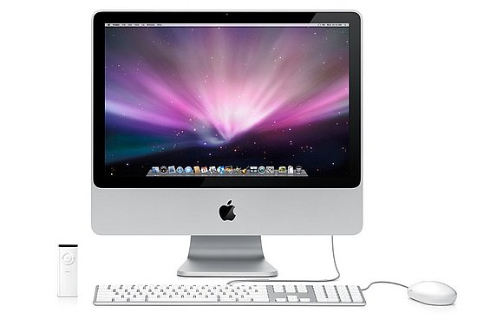





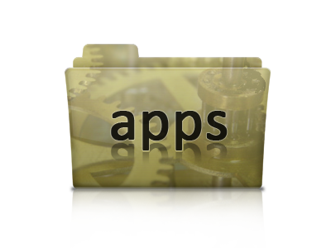

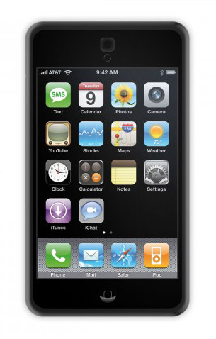



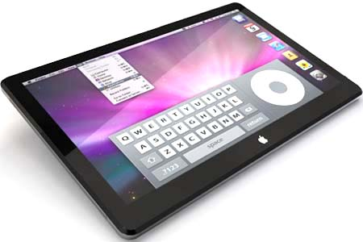




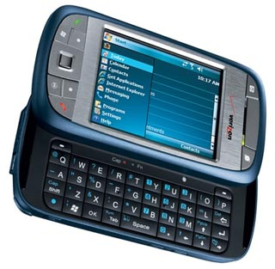





Portability of the Peer Applications
Ruby
Python
C++
CSS
Java
.Net
Technologies
Technologies
Apps Engines
Peers Platforms

Slide 4
Security and Trust of the Producer-Consumer Exchanges
User Requirement 1
”””
TYPE
Non-functional
DESCRIPTION
Il sistema:
- deve possedere una serie di certificati che ne garantiscano l'autenticità;
- deve implementare tecniche per l'identificazione univoca dei consumers;
- deve essere provvisto di sistemi che proteggano il traffico dati fra il sistema e i peers, in maniera bidirezionale.
”””

Slide 5









Security and Trust of the Producer-Consumer Exchanges
Well, but first,
who are you?
…
ehm,
but it ain't
Multitasking
...
…
You can't,
you're using
WinzoZ$...
Buy an iPad,
instead!
Hi, I want
to do something!
Hi, I'm Sarah.
Are you really
what I'm thinking
for?
Hi, I'm Dilan.
How can I avoid
Bob to sniff
my data?

Slide 6
Domains Interactions
User Requirement i1
”””
TYPE
Non-functional
DESCRIPTION
Il sistema deve poter utilizzare le capabilities hardware e software del device per l'identificazione della peer's location.
RELATIONS
Il “Peers & Infrastructure Management” domain deve interagire con i “Location” e “Route Definition” domains affinchè possano rintracciare la peer's location.
”””
User Requirement i2
”””
TYPE
Non-functional
DESCRIPTION
Il sistema deve mettere a disposizione i servizi di “Route & Location Definition” anche qualora il peer disponga unicamente di un numero mobile con annesso servizio SMS.
”””

Slide 7
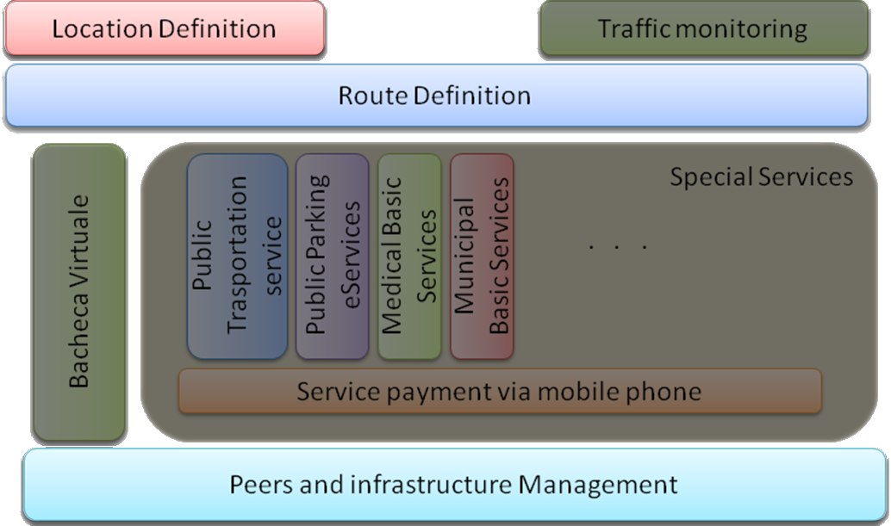
Domains Interactions

Slide 8
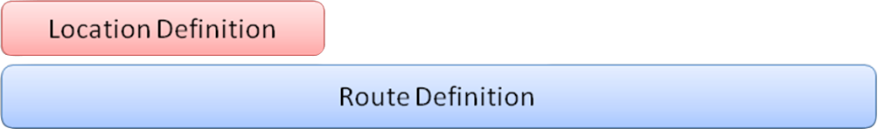







Domains Interactions
Apps
Apps
Legacy Services:
SMS, Calls

